Slide 1
Охрана труда: новые тенденции и вызовы меняющегося законодательства

Slide 2
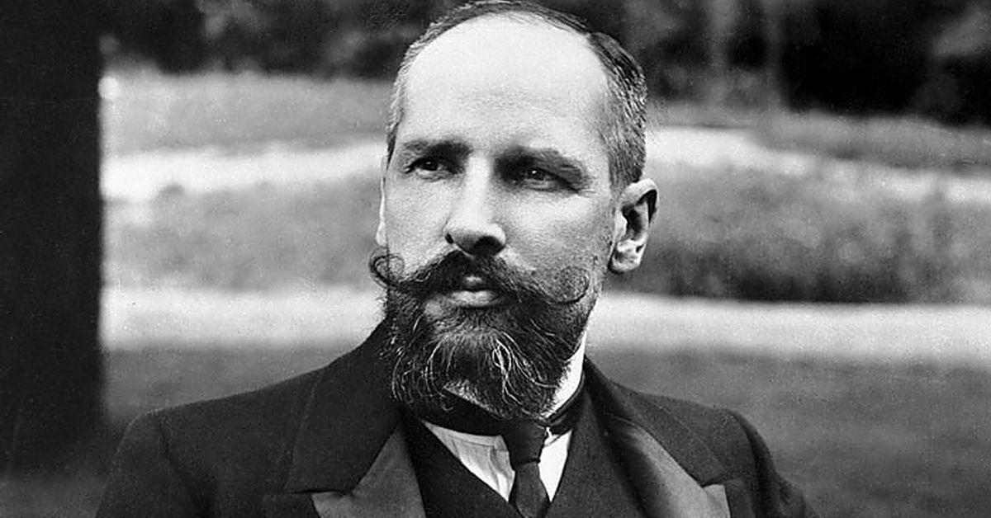
«В России за 10 лет меняется все, за 200 лет — ничего»
Пётр Столыпин
«Дайте мне двадцать лет покоя, и я реформирую Россию»

Slide 3
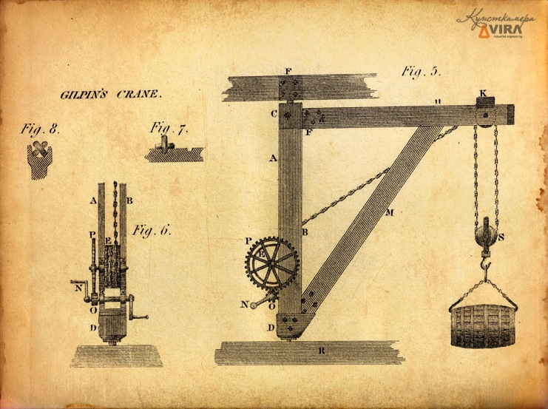
Ф. Павлов. «За 10 лет практики (отрывки воспоминаний, впечатлений и наблюдений из фабричной жизни)». 1901 г.
Описание несчастного случая

Slide 4
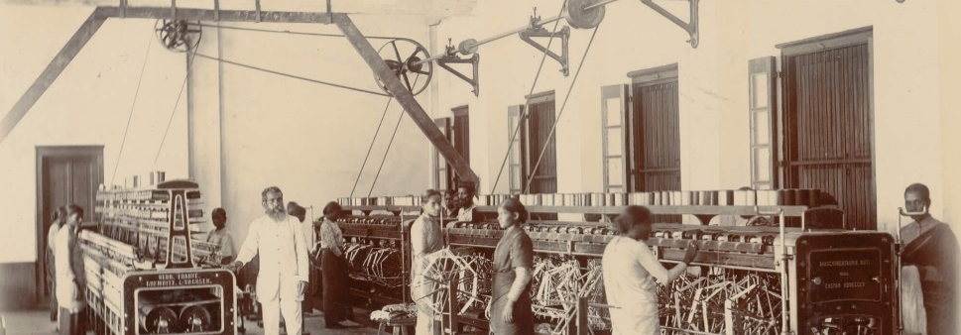

Лидерство руководства, распределение обязанностей и ответственности

Slide 5
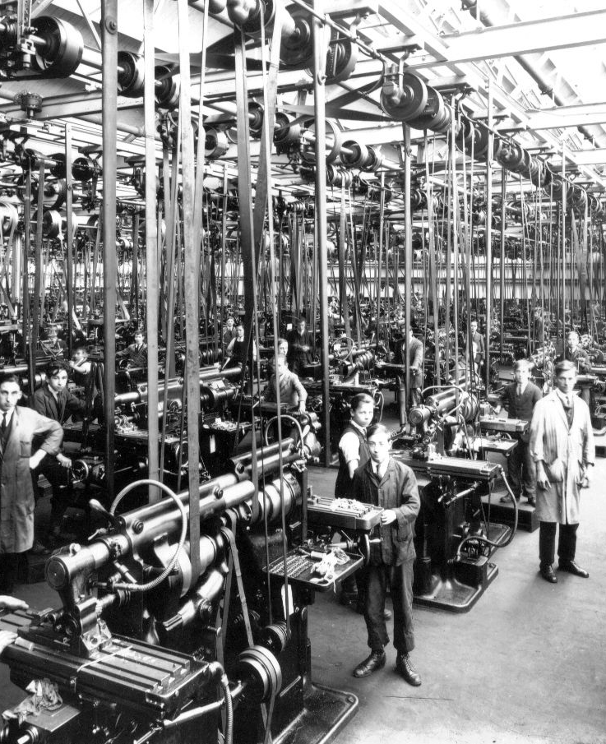
Если бы мы не придерживались этой старины,
этой прабабушкиной страстишки виновного в
каждом несчастном случае отыскивать, так мы
давно уж сумели бы всех наших пострадавших
рабочих и их семьи обеспечить! А то у нас чуть
что - сейчас даже понимающие люди, даже
образованные техники начинают виноватого
искать!
Тьфу ты, Господи!
Да когда же мы, наконец, поймем, что в таких
делах обыкновенно не виновен никто, а
ответственны все!
Да-с, все понемножку!

Slide 6
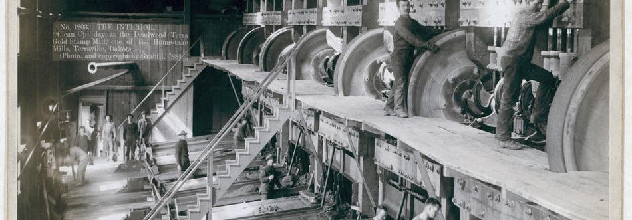
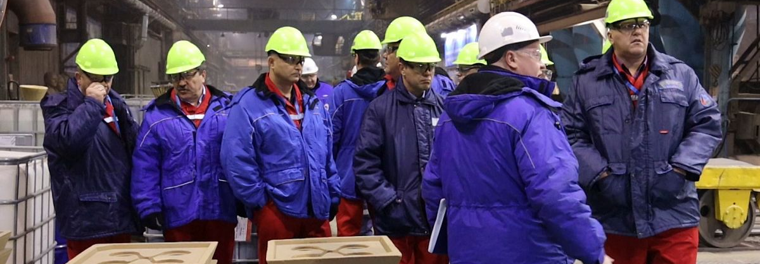
Безопасность, основанная на поведении (BBS)

Slide 7
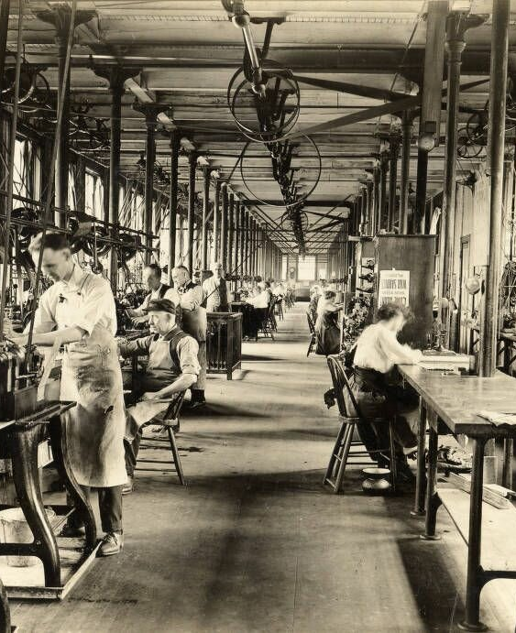
Надо же, наконец, понять, что нрав и характер
рабочего — это один из основных элементов
производства, с которым надо считаться,
который прихо­дится неизбежно брать таким, каков
он есть. Да, это такой же элемент производства,
как материал, топливо, машины. Почему же вы все
эти элементы изучаете, примеряетесь к ним и
потом уже строите фабрику и делаете ваши
коммерческие расчеты, а рабочего не желаете
изучить, и не считаете нужным к нему
примеряться?
Вы должны знать, что русский рабочий не умеет,
не может быть осторожным!

Slide 8

Культура безопасности

Slide 9
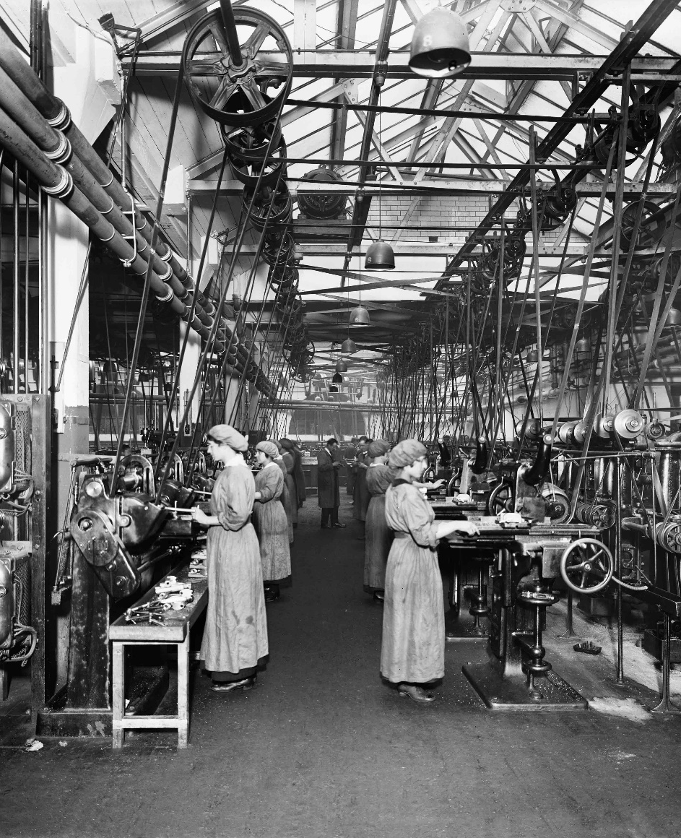
Вы всё это знаете и, однако, ставите этого
бесшабашного, неосторожного человека прямо к
машине, к той самой машине, при которой
английский рабочий с его вековой культурой стоит.
Да ведь к этой машине так же поколениями
привыкать надо, как к употреблению
крахмального воротничка или носового платка.
А вы рабочего от сохи или, в лучшем случае, от
ручного ткацкого станка, на котором еще египтяне
работали, прямо к сельфактору ставите, да
удивляетесь, что он неосторожен, сам на
опасность лезет!

Slide 10

Федеральный закон от 02.07.2021 г. № 311-ФЗ

Slide 11

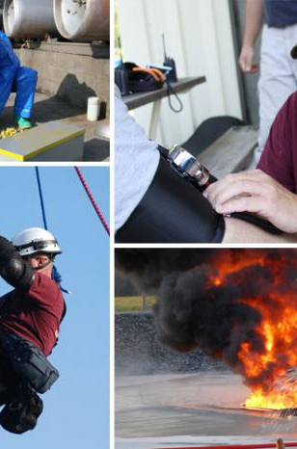
Статья 209.1. Основные принципы обеспе-чения безопасности труда
Основными принципами обеспечения безопасности труда являются:
предупреждение и профилактика опасностей;
минимизация повреждения здоровья работников.

Slide 12


Принцип предупреждения и профилактики опасностей означает, что работодатель систематически должен реализовывать мероприятия по улучшению условий труда, включая ликвидацию или снижение уровней профессиональных рисков или недопущение повышения их уровней, с соблюдением приоритетности реализации таких мероприятий
Приоритетность реализации мероприятий по улучшению условий труда, ликвидации или снижению уровней профессиональных рисков или недопущению повышения их уровней устанавливается в примерном перечне, указанном в части третьей статьи 225 настоящего Кодекса.
Принцип минимизации повреждения здоровья работников означает, что работодателем должны быть предусмотрены меры, обеспечивающие постоянную готовность к локализации (минимизации) и ликвидации возможных последствий профессиональных рисков

Slide 13
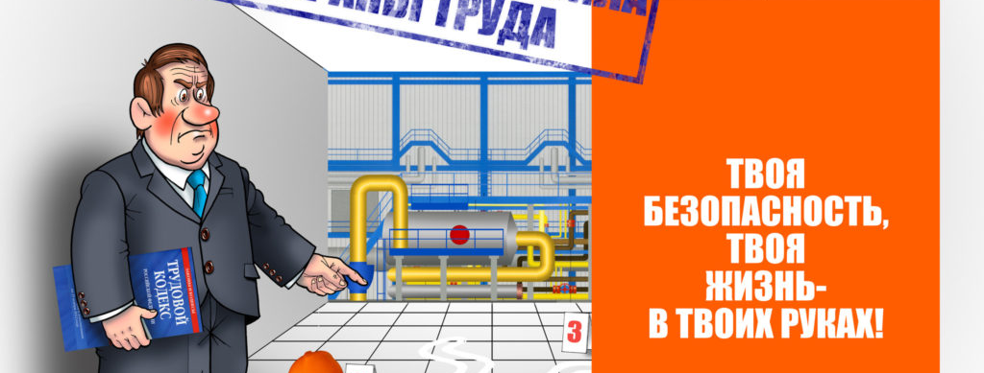
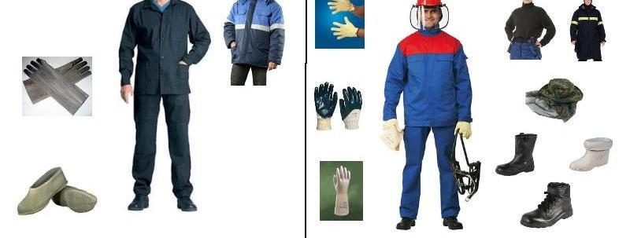

правила по охране труда, а также иные нормативные правовые акты, содержащие требования охраны труда, предусмотренные настоящим Кодексом
Статья 212.1. Подзаконные нормативные правовые акты, содержащие государственные нормативные требования охраны труда
единые типовые нормы бесплатной выдачи работникам средств индивидуальной защиты
В целях содействия соблюдению правил по охране труда разрабатываются и утверждаются национальные стандарты безопасности труда.
Порядок разработки, утверждения и применения национальных стандартов безопасности труда определяется законодательством Российской Федерации о стандартизации

Slide 14
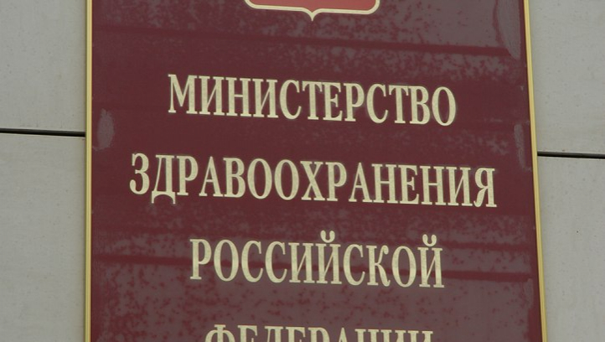
Статья 220. Медицинские осмотры некоторых категорий работников
Порядок проведения предварительных (при поступлении на работу) и периодических (в течение трудовой деятельности) медицинских осмотров и их периодичность устанавливаются федеральным органом исполнительной власти, осуществляющим функции по выработке и реализации государственной политики и нормативно-правовому регулированию в сфере здравоохранения, если иное не предусмотрено законодательством Российской Федерации

Slide 15
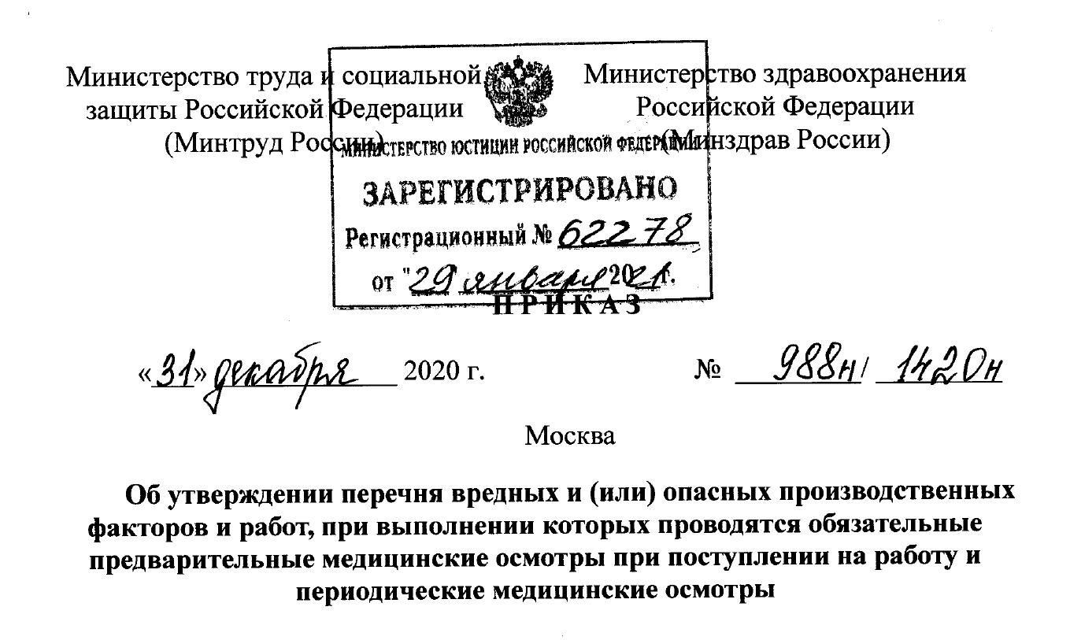

Slide 16
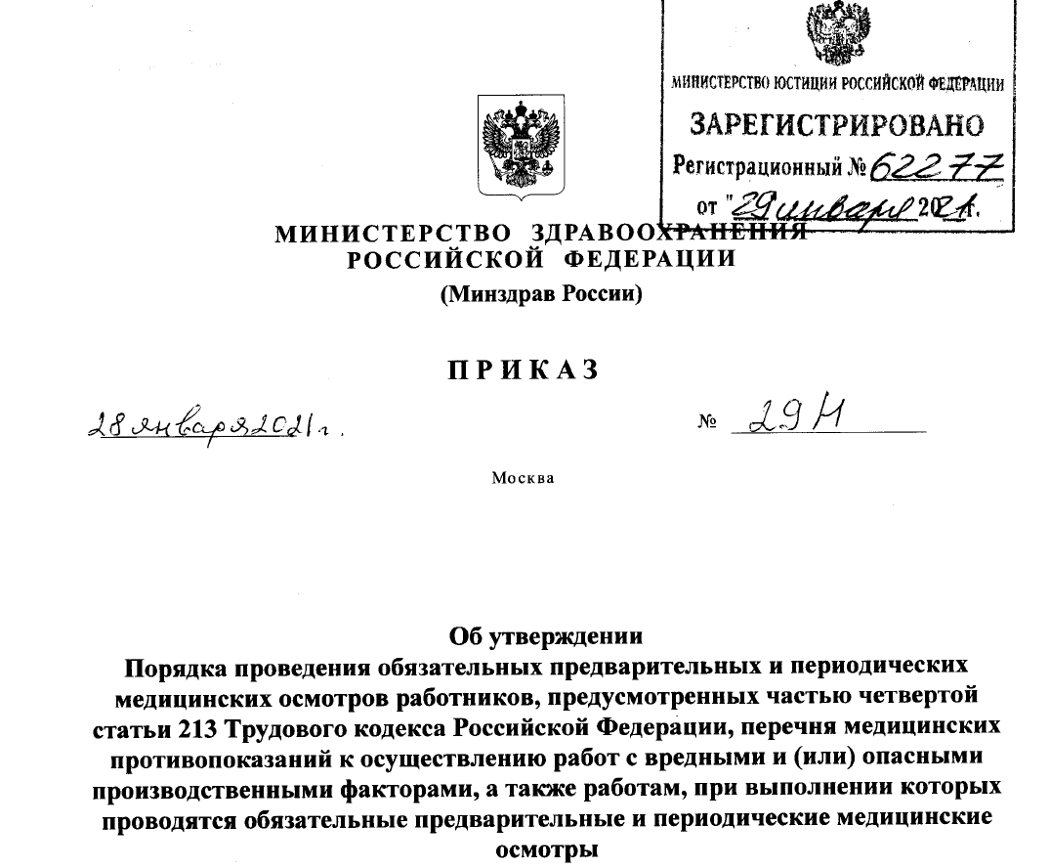

Slide 17





Глава 35. ПРАВА И ОБЯЗАННОСТИ РАБОТОДАТЕЛЯ И РАБОТНИКА В ОБЛАСТИ ОХРАНЫ ТРУДА
Статья 214. Обязанности работодателя в области охраны труда
реализация мероприятий по улучшению условий и охраны труда
соответствие каждого рабочего места государственным нормативным требованиям охраны труда
систематическое выявление опасностей и профессиональных рисков, их регулярный анализ и оценку
ведение реестра (перечня) нормативных правовых актов (в том числе с использованием электронных вычислительных машин и баз данных), содержащих требования охраны труда, в соответствии со спецификой своей деятельности, а также доступ работников к актуальным редакциям таких нормативных правовых актов
разработка мер, направленных на обеспечение безопасных условий и охраны труда, оценку уровня профессиональных рисков перед вводом в эксплуатацию производственных объектов, вновь организованных рабочих мест

Slide 18
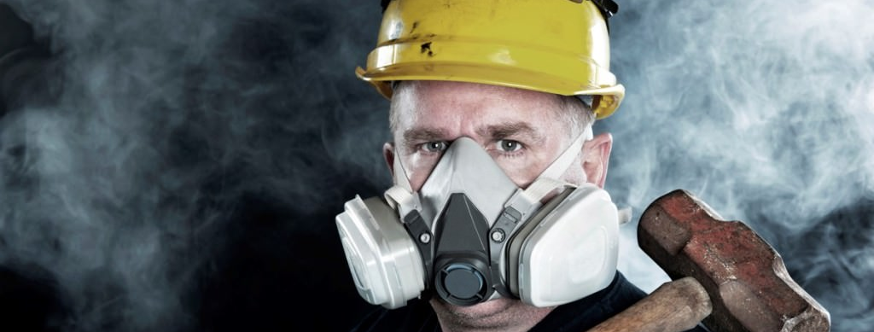
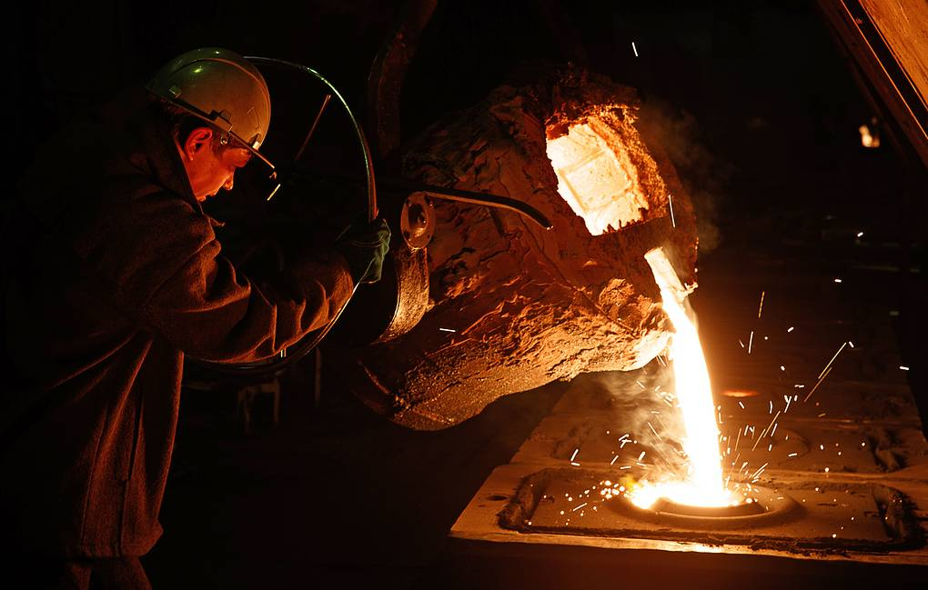
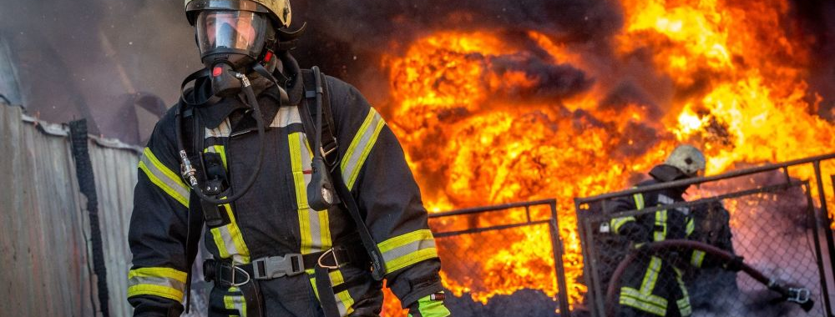
Работодатель обязан приостановить работы на рабочих местах в случаях, если условия труда на таких рабочих местах по результатам специальной оценки условий труда отнесены к опасному классу условий труда
Устранение оснований, послуживших установлению опасного класса условий труда, осуществляется на основе плана мероприятий, который разрабатывает работодатель
Копия утвержденного работодателем плана мероприятий направляется работодателем в территориальный орган федерального органа исполнительной власти, уполномоченного на проведение федерального государственного надзора за соблюдением трудового законодательства и иных нормативных правовых актов, содержащих нормы трудового права, по месту нахождения работодателя
Статья 214.1. Запрет на работу в опасных условиях труда
Устранение оснований, послуживших установлению опасного класса условий труда, осуществляется на основе плана мероприятий, который разрабатывает работодатель с учетом мнения выборного органа первичной профсоюзной организации или иного представительного органа работников (при наличии).

Slide 19
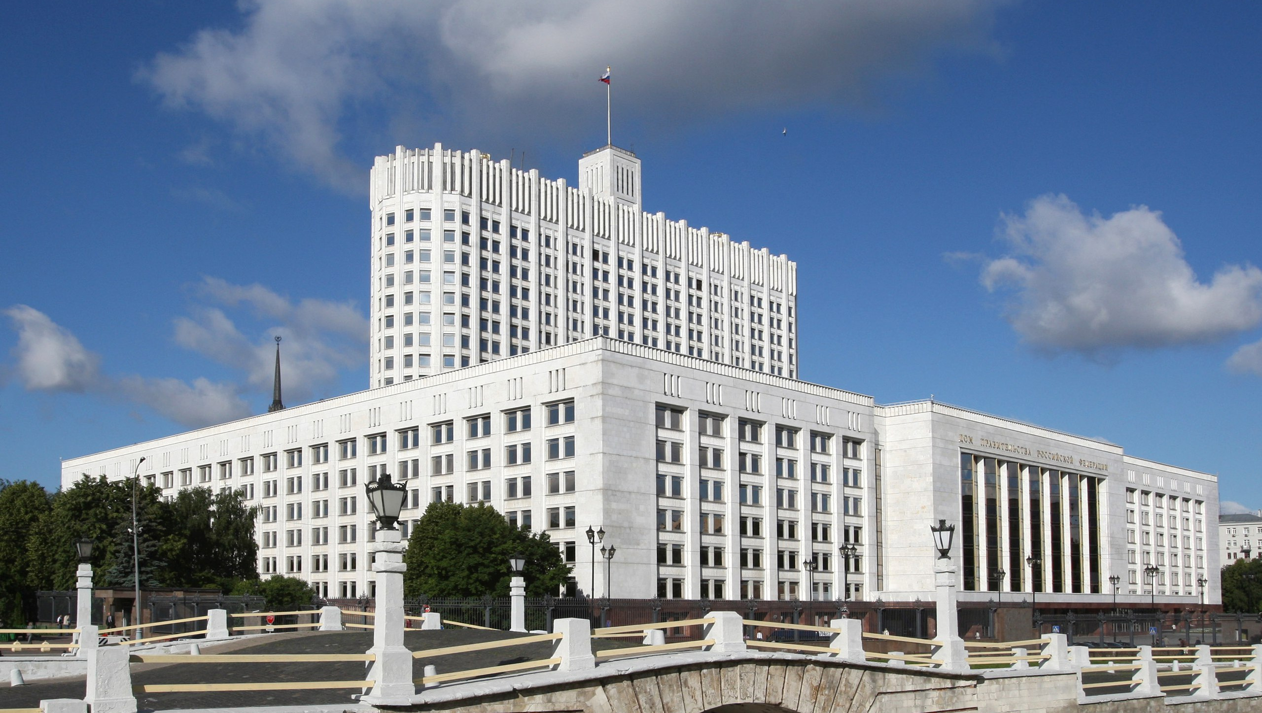
Установленный настоящей статьей запрет не распространяется на работы, связанные с предотвращением или устранением последствий чрезвычайных ситуаций, а также на отдельные виды работ, перечень которых утверждается Правительством Российской Федерации с учетом мнения Российской трехсторонней комиссии по регулированию социально-трудовых отношений.

Slide 20





Статья 215. Обязанности работника в области охраны труда
лично участвовать в обеспечении безопасных условий труда на своем рабочем месте в пределах своей трудовой функции
правильно использовать оборудование, инструмент, сырье и материалы, применять технологию
следить за исправностью используемых оборудования и инструментов
немедленно извещать своего непосредственного или вышестоящего руководителя о любой известной ему ситуации, угрожающей жизни и здоровью людей, о нарушении работниками и другими лицами, участвующими в производственной деятельности работодателя, требований охраны труда, о каждом известном ему несчастном случае, происшедшем на производстве, или об ухудшении состояния своего здоровья, в том числе о проявлении признаков профессионального заболевания, острого отравления
незамедлительно поставить в известность своего непосредственного руководителя о выявленных неисправностях используемых оборудования и инструментов, нарушениях применяемой технологии, несоответствии используемых сырья и материалов, приостановить работу до их устранения

Slide 21
Статья 216. Права работника в области охраны труда
Гарантии права работников на труд в условиях, соответствующих требованиям охраны труда
Статья 216.1
Право работника на получение информации об условиях и охране труда
Статья 216.2
Статья 216.3
Обеспечение права работника на санитарно-бытовое обслуживание

Slide 22
Глава 36. Управление охраной труда у работодателя
Статья 224. Комитеты (комиссии) по охране труда
Статья 223. Служба охраны труда у работодателя
Статья 217. Система управления охраной труда у работодателя
Статья 218. Профессиональные риски
Статья 222. Обеспечение работников молоком, другими равноценными пищевыми продуктами, лечебно-профилактическим питанием
Статья 219. Обучение по охране труда
Статья 220. Медицинские осмотры некоторых категорий работников
Статья 221. Обеспечение работников средствами
индивидуальной защиты
Статья 225. Финансирование мероприятий по улучшению условий и охраны труда

Slide 23
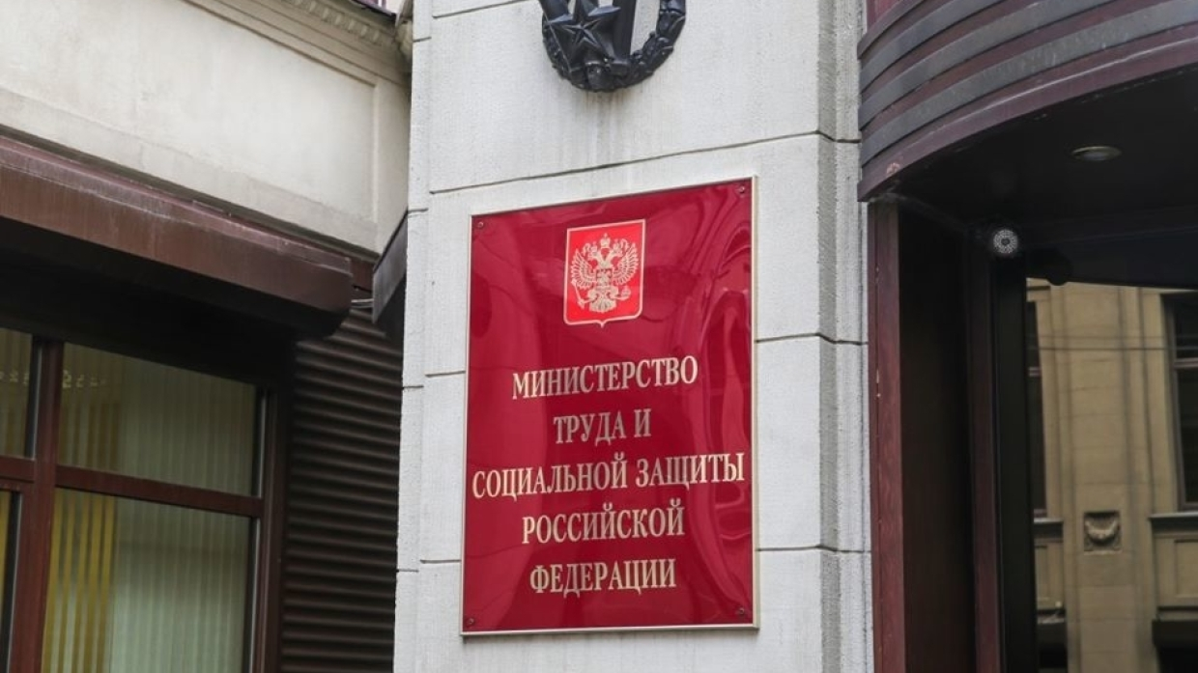
Статья 217. Система управления охраной труда
Примерное положение о системе управления охраной труда утверждается федеральным органом исполнительной власти, осуществляющим функции по выработке и реализации государственной политики и нормативно-правовому регулированию в сфере труда, с учетом мнения Российской трехсторонней комиссии по регулированию социально-трудовых отношений

Slide 24
Статья 218. Профессиональные риски
Рекомендации по выбору методов оценки уровней профессиональных рисков и по снижению уровней таких рисков утверждаются федеральным органом исполнительной власти, осуществляющим функции по выработке и реализации государственной политики и нормативно-правовому регулированию в сфере труда с учетом мнения Российской трехсторонней комиссии по регулированию социально-трудовых отношений

Slide 25
Статья 218
Рекомендации по классификации, обнаружению, распознаванию и описанию опасностей утверждаются федеральным органом исполнительной власти, осуществляющим функции по выработке и реализации государственной политики и нормативно-правовому регулированию в сфере труда с учетом мнения Российской трехсторонней комиссии по регулированию социально-трудовых отношений

Slide 26
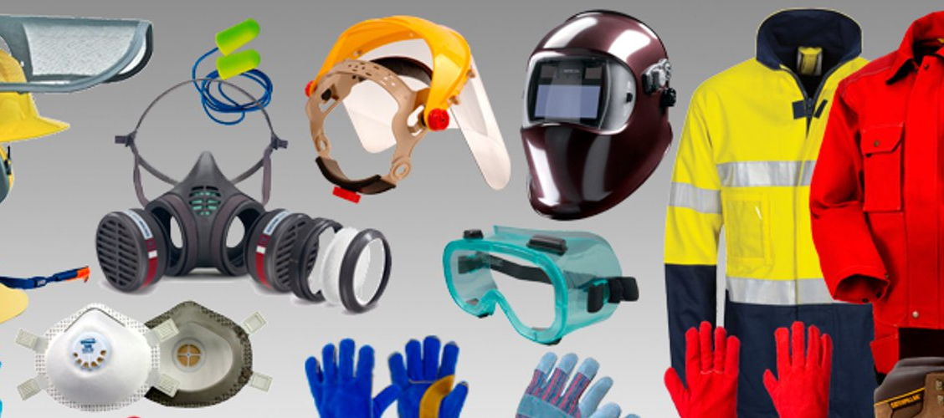
Нормы бесплатной выдачи средств индивидуальной защиты и смывающих средств работникам устанавливаются работодателем на основании единых Типовых норм выдачи средств индивидуальной защиты и смывающих средств с учетом результатов специальной оценки условий труда, результатов оценки профессиональных рисков, мнения выборного органа первичной профсоюзной организации или иного уполномоченного представительного органа работников (при наличии).
Статья 220. Обеспечение работников средствами
индивидуальной защиты
Для защиты от воздействия вредных и (или) опасных факторов производственной среды и (или) загрязнения, а также на работах, выполняемых в особых температурных условиях, работникам бесплатно выдаются средства индивидуальной защиты и смывающие средства, прошедшие подтверждение соответствия в порядке, установленном законодательством Российской Федерации о техническом регулировании.

Slide 27
Статья 221. Обеспечение работников средствами индивидуальной защиты
Правила обеспечения работников средствами индивидуальной защиты и смывающими средствами, а также единые Типовые нормы выдачи средств индивидуальной защиты и смывающих средств устанавливаются федеральным органом исполнительной власти, осуществляющим функции по выработке и реализации государственной политики и нормативно-правовому регулированию в сфере труда, с учетом мнения Российской трехсторонней комиссии по регулированию социально-трудовых отношений

Slide 28

Статья 223. Служба охраны труда у работодателя
При отсутствии у работодателя, указанного в части второй настоящей статьи, службы охраны труда, специалиста по охране труда, имеющего соответствующее образование, их функции осуществляют работодатель - индивидуальный предприниматель (лично), руководитель организации, другой уполномоченный работодателем работник либо организация или индивидуальный предприниматель, оказывающие услуги в области охраны труда, привлекаемые работодателем
по гражданско-правовому договору

Slide 29
Об утверждении Рекомендаций по структуре службы охраны труда в организации и численности работников службы охраны труда

Slide 30

Общие положения
Организация труда
Определение структуры службы охраны труда
Определение нормативной численности работников службы охраны труда
Обеспечение функционирования системы управления охраной труда, проведение консультаций и координация по вопросам охраны труда, планирование мероприятий по охране труда
Составление отчетности по установленным формам, ведение документированной информации по охране труда у работодателя
Контроль за соблюдением законодательных и иных нормативных правовых актов по охране труда у работодателя и в его структурных подразделениях
Участие в проведении специальной оценки условий труда, выявлении опасностей и управлении профессиональными рисками на рабочих местах
Обеспечение и координация проведения оперативного контроля за состоянием охраны труда у работодателя и в его структурных подразделениях
Участие в расследовании и учете несчастных случаев, микроповреждений (микротравм)
Подготовка и организация проведения инструктажей, обучения и проверки знаний требований охраны труда у работодателя
Участие в реализации мероприятий, направленных на улучшение условий труда у работодателя; организация информационных мероприятий по охране труда
V. Методика расчета численности работников службы охраны труда

